Slide 1
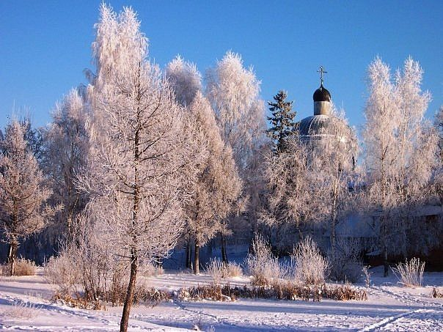
Духовное краеведение Подмосковья Что такое «религиозная культура?»

Slide 2
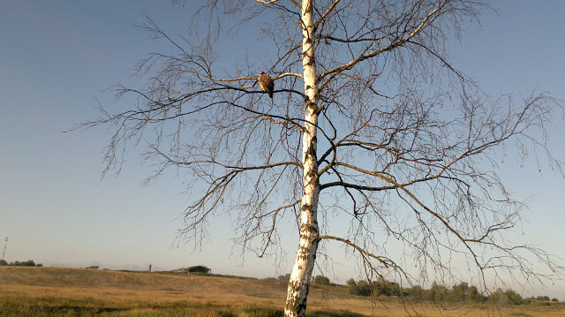
Что такое «религиозная культура?»
Краеведение – знание о крае.
Духовное краеведение изучает историю христианской культуры.
«Знать» - ведать, разуметь, познавать.

Slide 3
КУЛЬТУРА -
- это созданная человеком среда обитания, в которой сохраняются самые главные этические нормы и ценности жизни.
христианская называет самыми главными – веру в Бога, любовь к ближним, любовь к Отечеству.

Slide 4
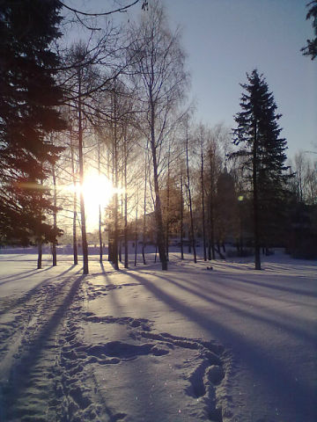
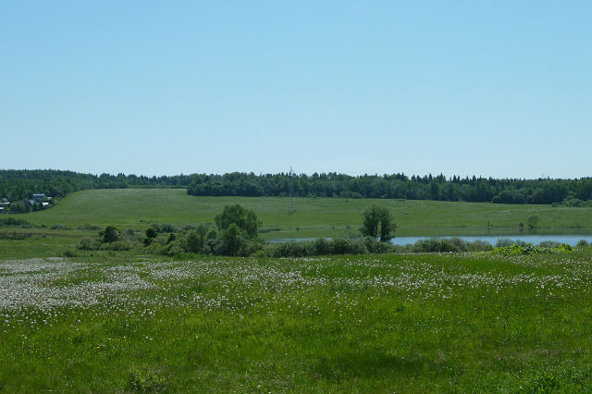
Чувство любви к родному краю
Родина есть только у того, кто её любит…
Нельзя человека насильно заставить любить!

Slide 5
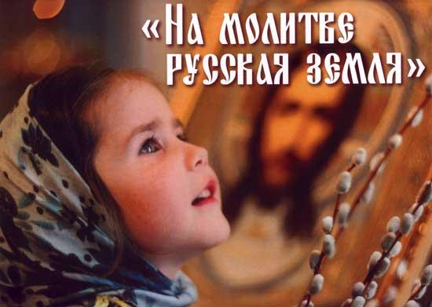
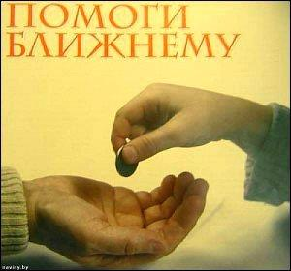
Русская культура является отражением, проявлением духовной жизни русского народа.
Православное христианство-стержень духовной жизни.
Уважительное отношение к каждому человеку, терпимость, бескорыстная помощь, сочувствие.

Slide 6
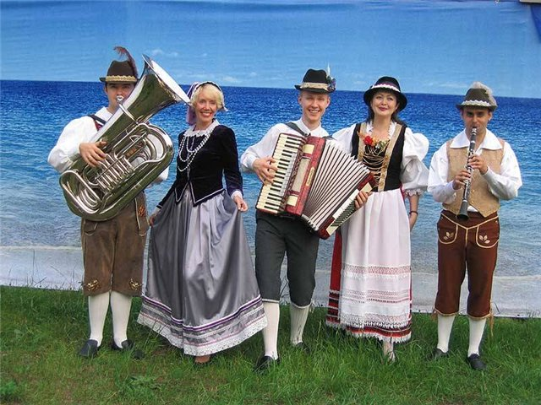
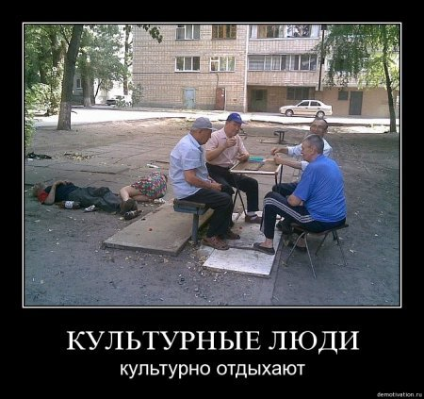
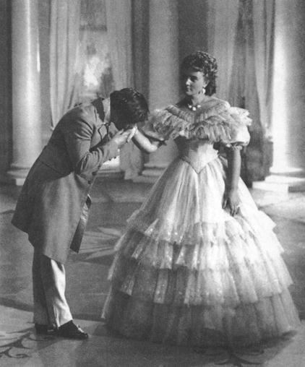
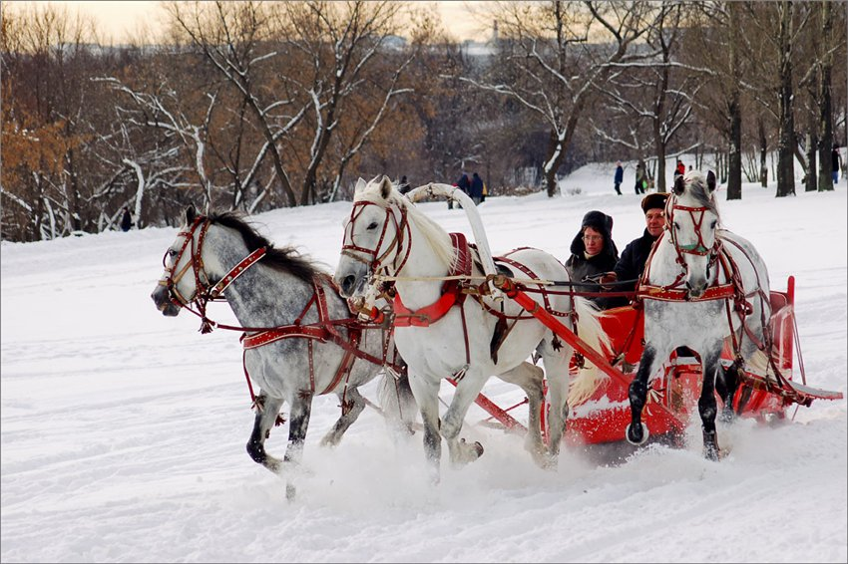
Культурный человек

Slide 7
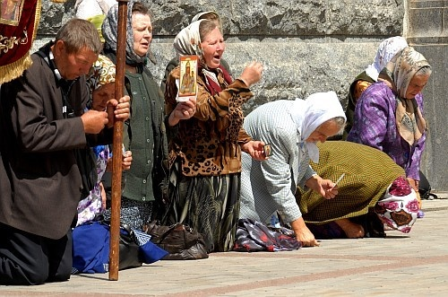
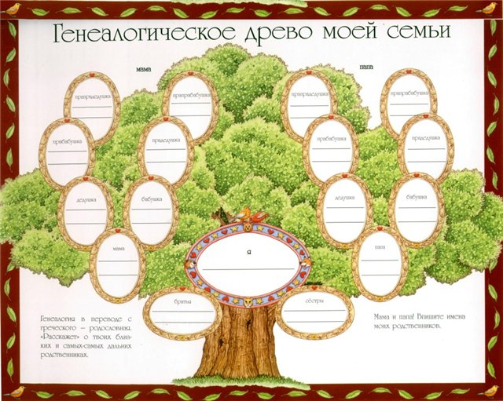
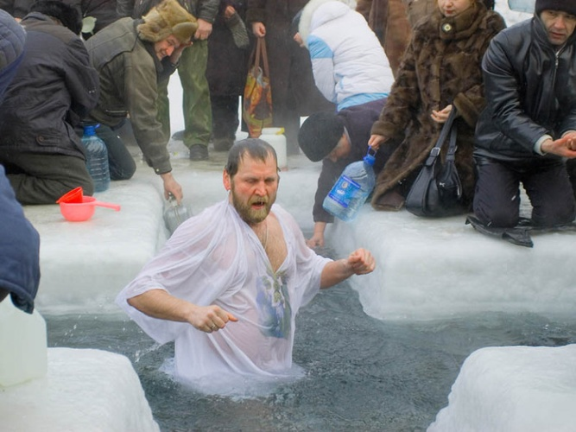
Историческая память- сохранение и передача потомкам знаний об истории своего Отечества, культуре, религии, вере, родословии семьи.

Slide 8
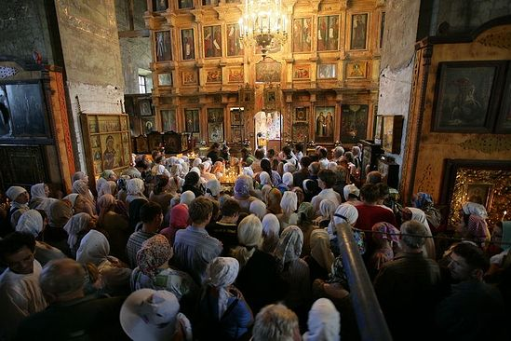
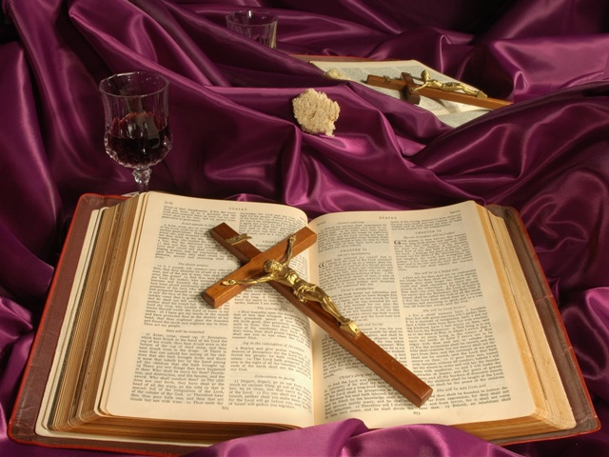
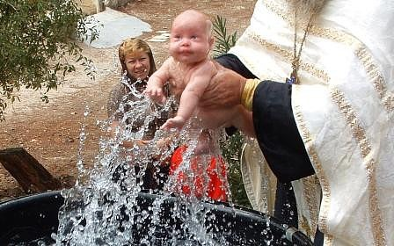
Православное христианство – одна из мировых религий

Slide 9
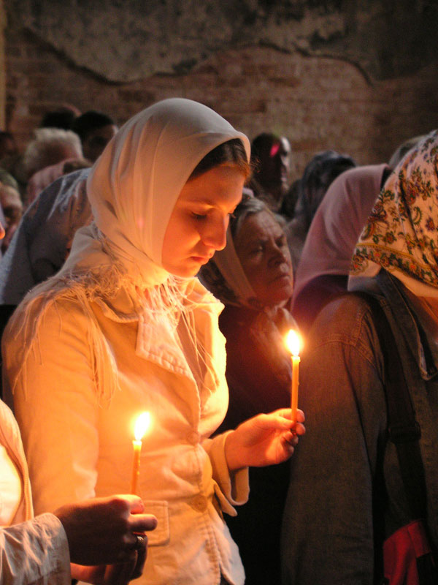
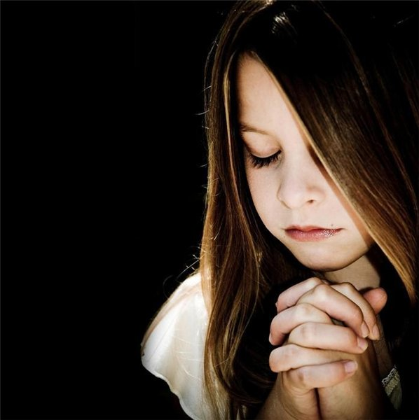
Религиозная культура – традиции жизни и почитания людьми Бога

Slide 10
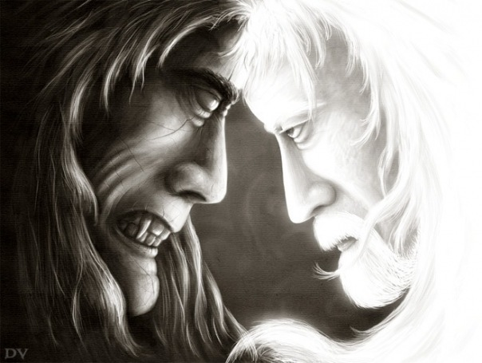
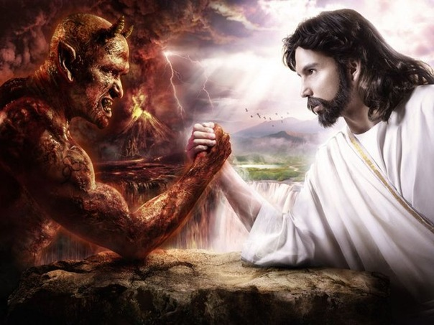
Понятие «Духовный»
Явление или вещь, которые имеют определенное отношение к Нему, характеризуются как «духовные»
Человек, имеющий определенный образ чувств и мыслей, выражающих четкое обозначение в своей жизни добра и зла.

Slide 11
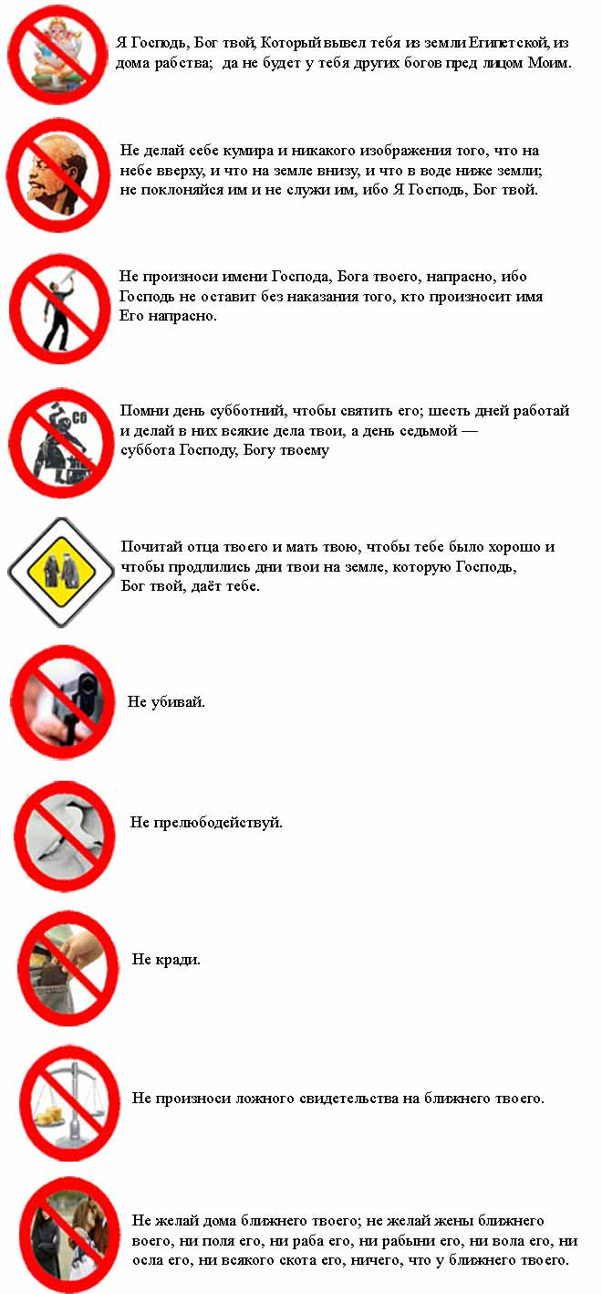
Заповеди:
Определенные Богом воплощенные человеком в жизнь нормы и правила.

Slide 12
Духовное краеведение подмосковья -
учебный предмет, который изучает историю христианской православной культуры на землях Подмосковья, представленную в традициях жизни людей и объектах религиозной культуры.
Православие формировало духовность русских людей, побуждало их во славу Христа к служению людям.

Slide 13
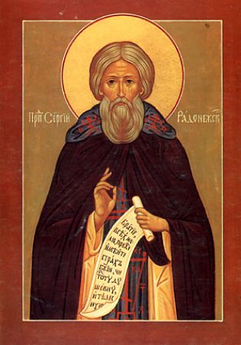
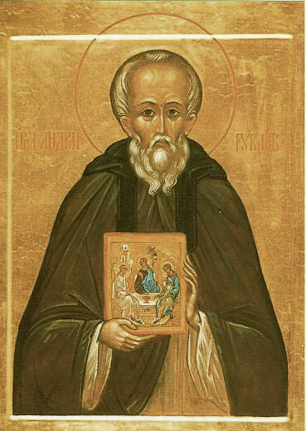
Имена русских святых:
Иконописец преподобный Андрей Рублев
Преподобный Сергий Радонежский

Slide 14
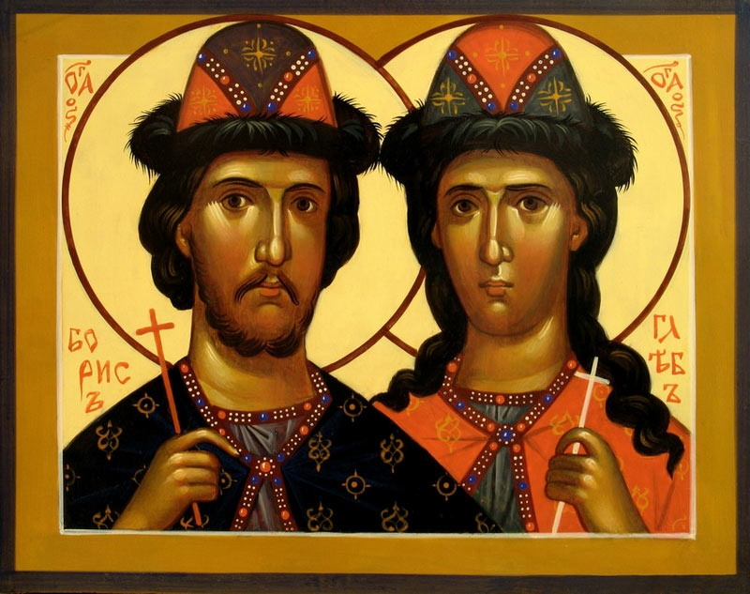
Святые князья Борис И глеб

